Slide 2

KALKULUS DASAR
Pertemuan: II
GRAFIK DAN FUNGSI
Pengampu: Khairunnisak Nur Isnaini, M.Kom.

Slide 3
Capaian Pembelajaran Mata Kuliah (CPMK)
Pengantar Kalkulus Dasar atau Konsep dasar- dasar kalkulus

Slide 4
Materi Pembelajaran
Grafik dari persamaan
Fungsi dan grafik fungsi
Operasi pada fungsi
Fungsi Trigonometri

Slide 5
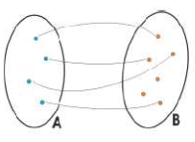
Fungsi dan Grafik
Misalkan A dan B dua buah himpunan. Fungsi dari A ke B adalah aturan memasangkan setiap elemen di A dengan tepat satu elemen di B.
Notasi fungsi y=f(x) dengan y variabel/peubah dan x sebagai variabel bebas

Slide 6
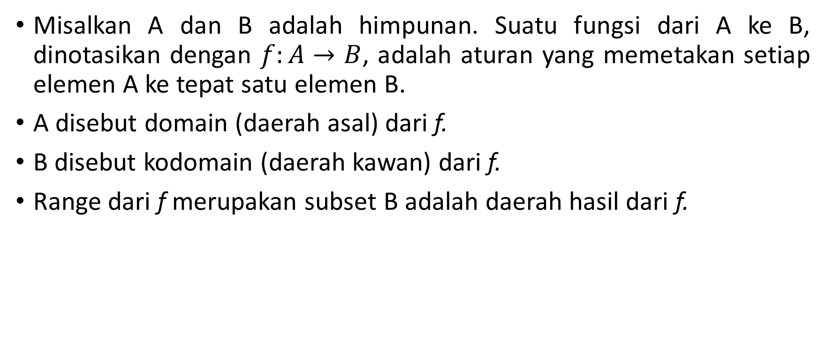
Fungsi
Misalkan A dan B adalah himpunan. Suatu fungsi dari A ke B, dinotasikan dengan $f:A→B$, adalah aturan yang memetakan setiap elemen A ke tepat satu elemen B.
A disebut domain (daerah asal) dari f.
B disebut kodomain (daerah kawan) dari f.
Range dari f merupakan subset B adalah daerah hasil dari f.

Slide 7
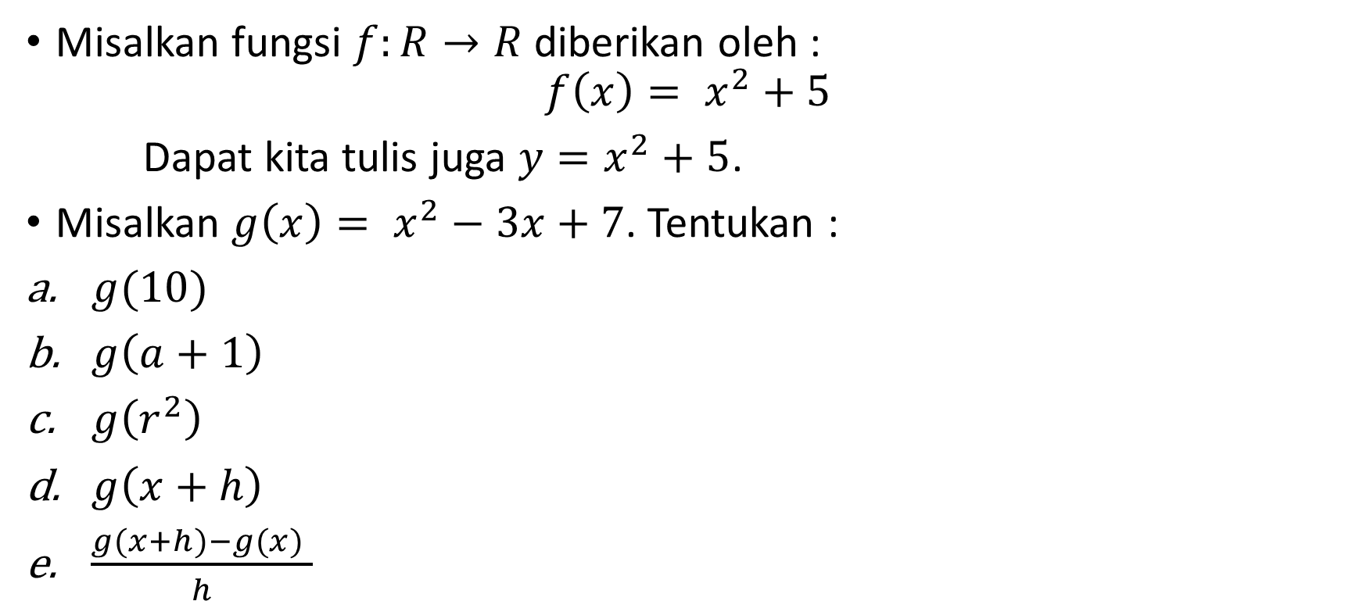
Contoh
Misalkan fungsi $f:R→R$ diberikan oleh :
$$f\left(x\right)= x^{2}+5$$
Dapat kita tulis juga $y=x^{2}+5$.
Misalkan $g\left(x\right)= x^{2}−3x+7$. Tentukan :
$g(10)$
$g\left(a+1\right)$
$g\left(r^{2}\right)$
$g\left(x+h\right)$
$\frac{g(x+h)−g(x) }{h}$

Slide 8
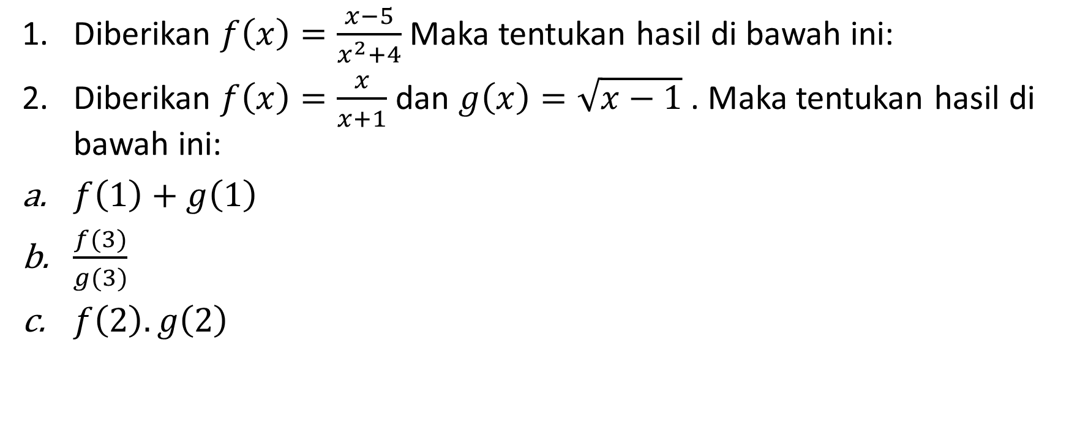
Latihan Soal 1
Diberikan $f\left(x\right)=\frac{x−5}{x^{2}+4}$ Maka tentukan hasil di bawah ini:
Diberikan $f\left(x\right)=\frac{x}{x+1}$ dan $g\left(x\right)=\sqrt{x−1}$. Maka tentukan hasil di bawah ini:
$f\left(1\right)+g\left(1\right)$
$\frac{f(3)}{g(3)}$
$f\left(2\right).g\left(2\right)$

Slide 9
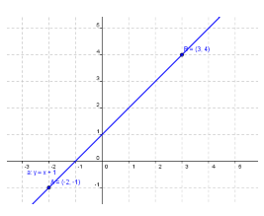
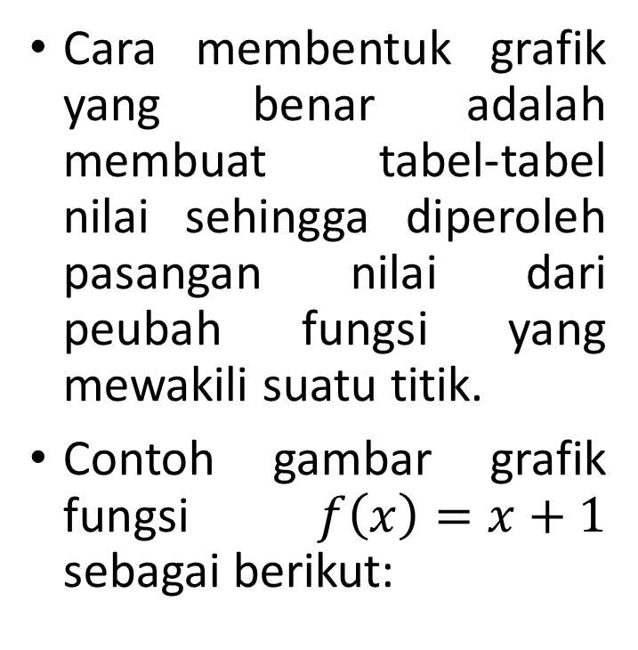
Grafik Fungsi
Cara membentuk grafik yang benar adalah membuat tabel-tabel nilai sehingga diperoleh pasangan nilai dari peubah fungsi yang mewakili suatu titik.
Contoh gambar grafik fungsi $f\left(x\right)=x+1$ sebagai berikut:
x | y= f(x)= x+1
-2 | 1
3 | 4

Slide 10
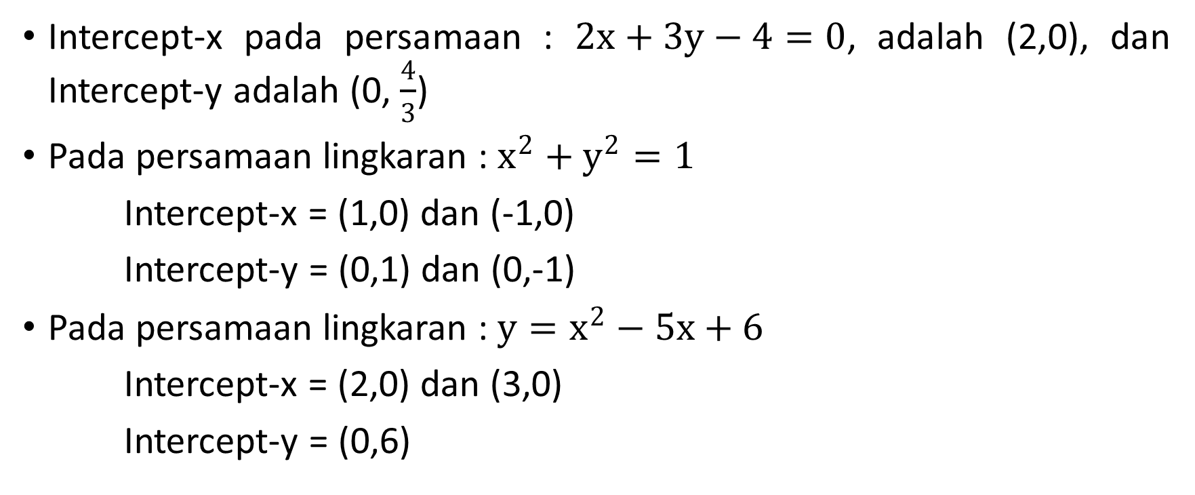
Contoh Mencari Intercept-x dan Intercept-y
Intercept-x pada persamaan : $2x+3y−4=0$, adalah (2,0), dan Intercept-y adalah (0, $\frac{4}{3}$)
Pada persamaan lingkaran : $x^{2}+y^{2}=1$
Intercept-x = (1,0) dan (-1,0)
Intercept-y = (0,1) dan (0,-1)
Pada persamaan lingkaran : $y=x^{2}−5x+6$
Intercept-x = (2,0) dan (3,0)
Intercept-y = (0,6)

Slide 11
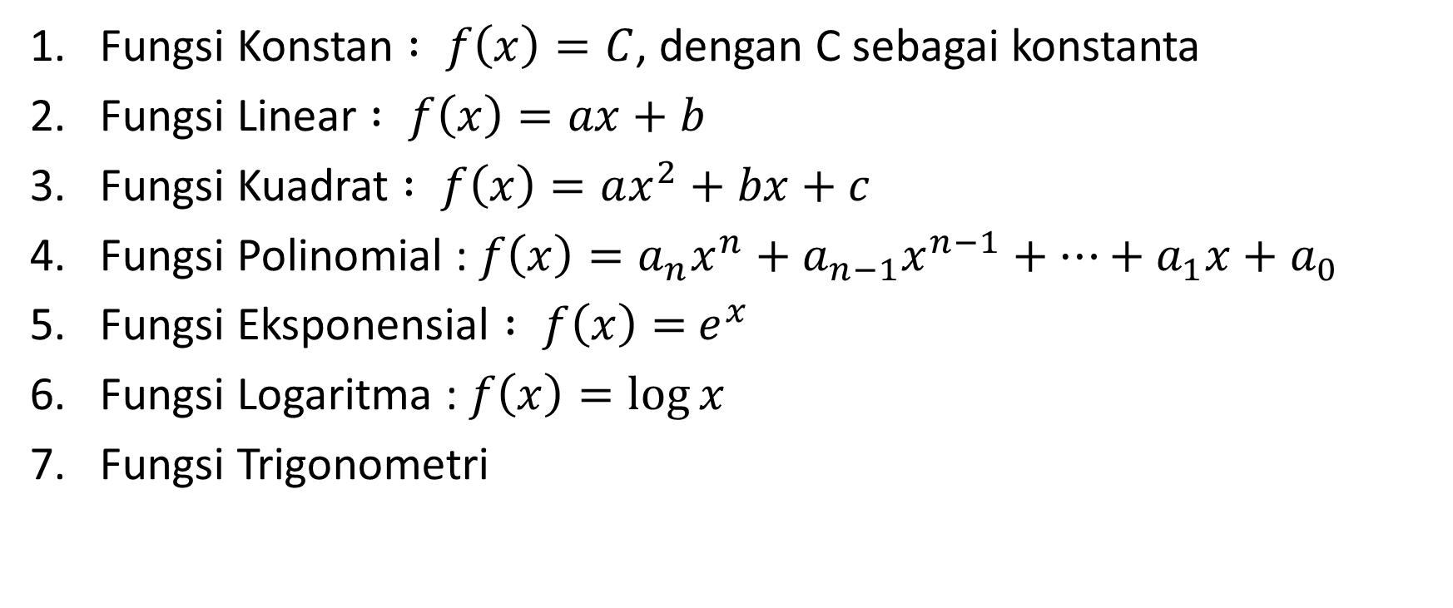
Jenis Fungsi
Fungsi Konstan $: f\left(x\right)=C$, dengan C sebagai konstanta
Fungsi Linear $: f\left(x\right)=ax+b$
Fungsi Kuadrat $: f\left(x\right)=ax^{2}+bx+c$
Fungsi Polinomial : $f\left(x\right)=a_{n}x^{n}+a_{n−1}x^{n−1}+…+a_{1}x+a_{0}$
Fungsi Eksponensial $: f\left(x\right)=$ $e^{x}$
Fungsi Logaritma : $f\left(x\right)=\log{x}$
Fungsi Trigonometri

Slide 12
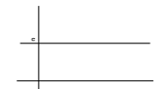
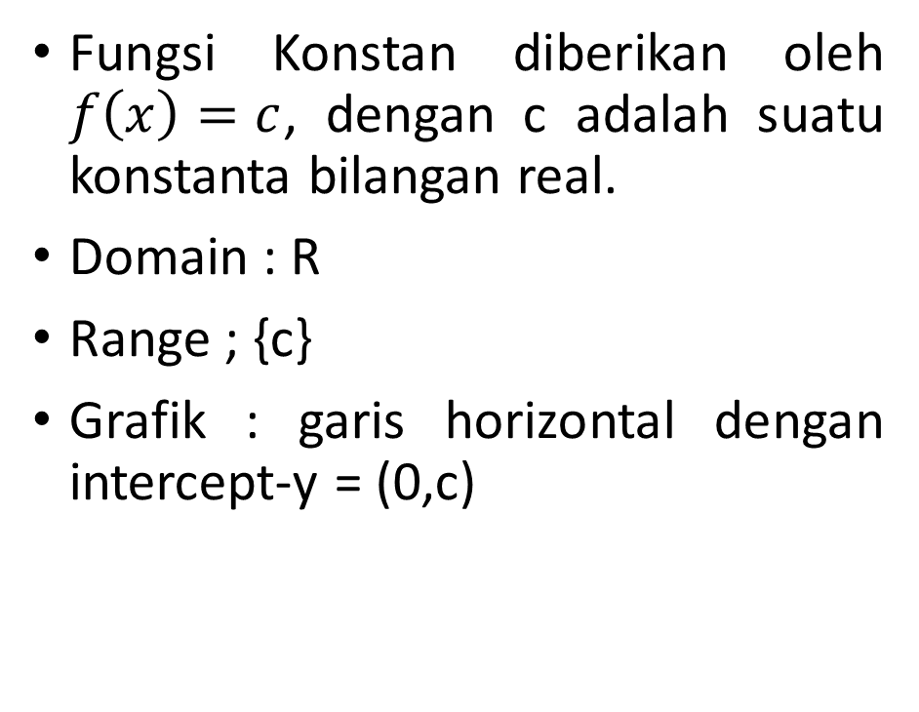
Fungsi Konstan
Fungsi Konstan diberikan oleh $f\left(x\right)=c$, dengan c adalah suatu konstanta bilangan real.
Domain : R
Range ; {c}
Grafik : garis horizontal dengan intercept-y = (0,c)

Slide 13
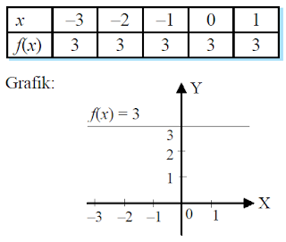
Contoh Fungsi Konstan
Diketahui f : R → R dengan rumus f(x) = 3 dengan daerah domain: {x | –3 ≤ x < 2}.
Grafiknya :

Slide 14
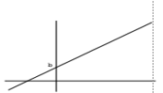
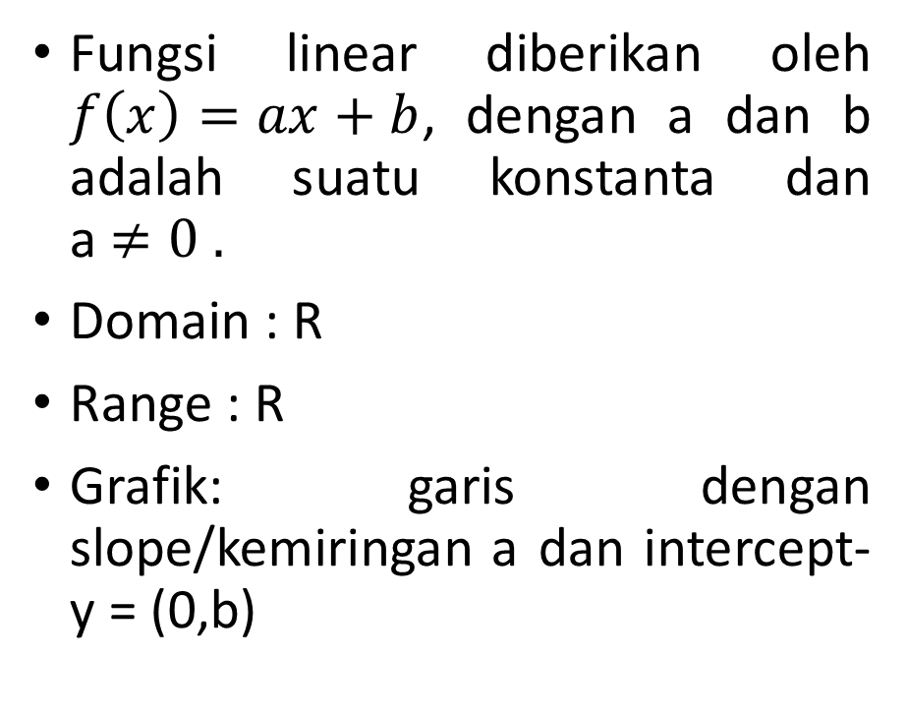
Fungsi Linear
Fungsi linear diberikan oleh $f\left(x\right)=ax+b$, dengan a dan b adalah suatu konstanta dan
a $≠0 .$
Domain : R
Range : R
Grafik: garis dengan slope/kemiringan a dan intercept-y = (0,b)

Slide 15
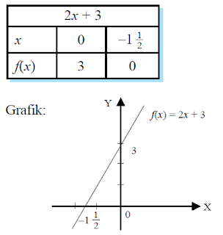

Contoh Fungsi Linear
Diketahui $f\left(x\right)=2x+3$

Slide 16
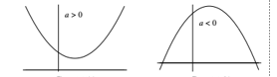
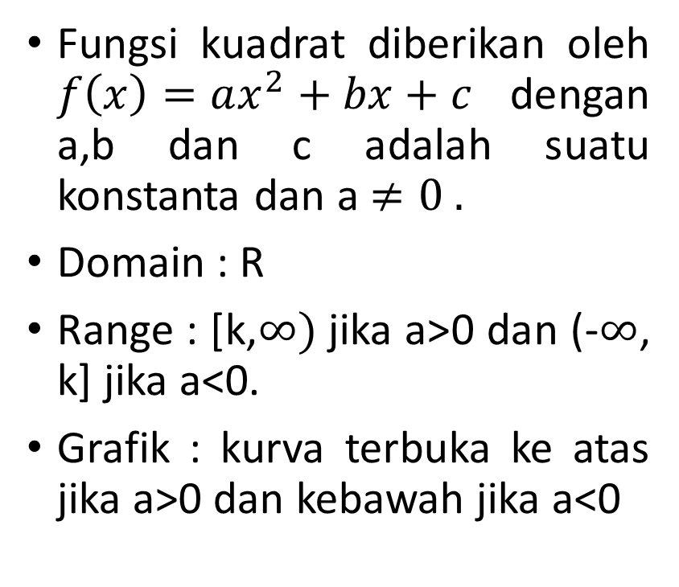
Fungsi Kuadrat
Fungsi kuadrat diberikan oleh
$f\left(x\right)=ax^{2}+bx+c$ dengan a,b dan c adalah suatu konstanta dan a $≠0 .$
Domain : R
Range : [k,$∞)$jika a>0 dan (-$∞$, k] jika a<0.
Grafik : kurva terbuka ke atas jika a>0 dan kebawah jika a<0

Slide 17
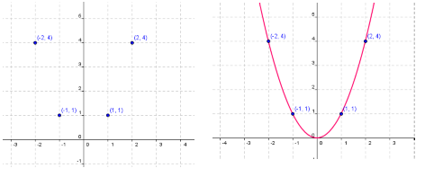
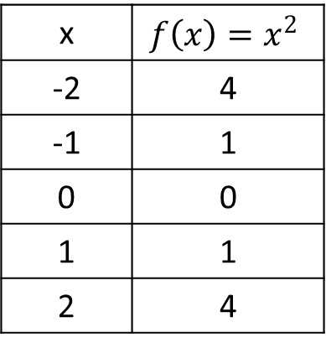

Grafik Fungsi Kuadrat
Misal, gambar grafik fungsi $f\left(x\right)=x^{2}$ pada interval [-2,2] sebagai berikut.
x | $$f\left(x\right)=x^{2}$$
-2 | 4
-1 | 1
0 | 0
1 | 1
2 | 4

Slide 18
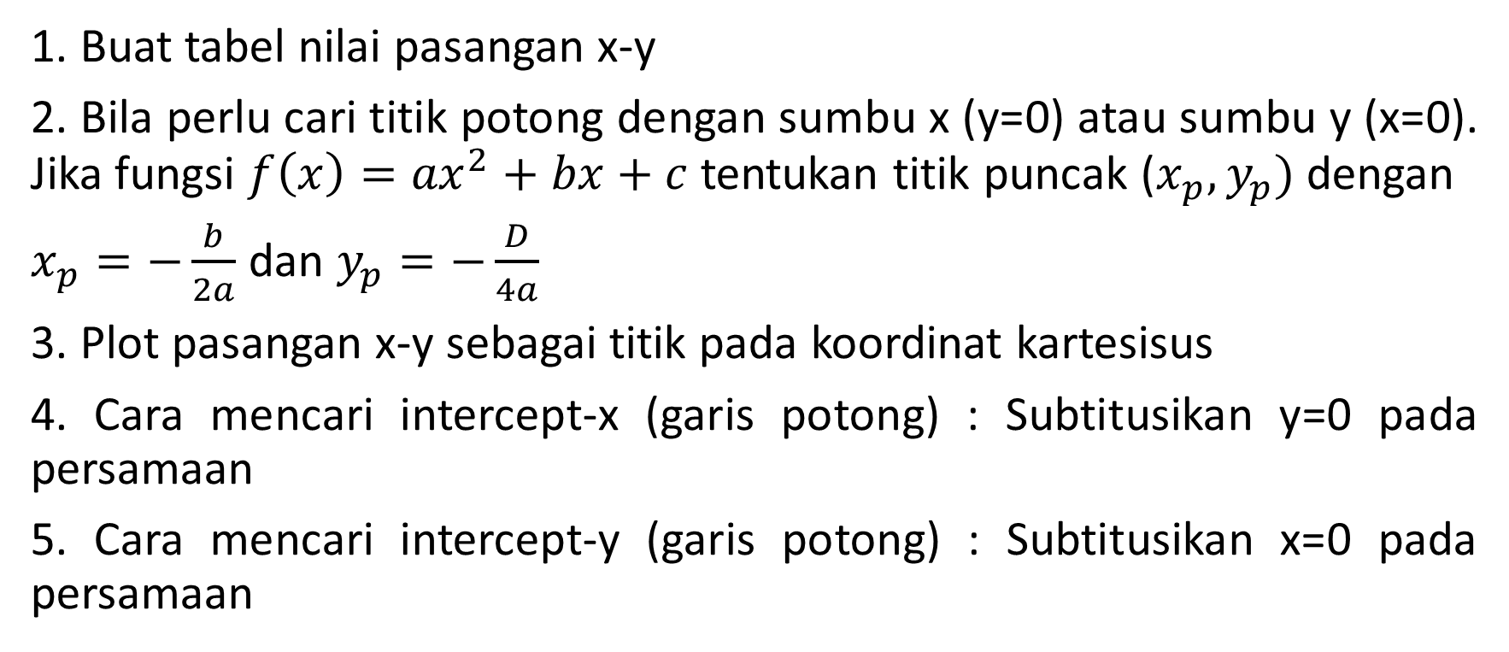
Langkah Pembuatan
1. Buat tabel nilai pasangan x-y
2. Bila perlu cari titik potong dengan sumbu x (y=0) atau sumbu y (x=0). Jika fungsi $f\left(x\right)={ax}^{2}+bx+c$ tentukan titik puncak ($x_{p},y_{p})$ dengan
$x_{p}=−\frac{b}{2a}$ dan $y_{p}=−\frac{D}{4a}$
3. Plot pasangan x-y sebagai titik pada koordinat kartesisus
4. Cara mencari intercept-x (garis potong) : Subtitusikan y=0 pada persamaan
5. Cara mencari intercept-y (garis potong) : Subtitusikan x=0 pada persamaan

Slide 19
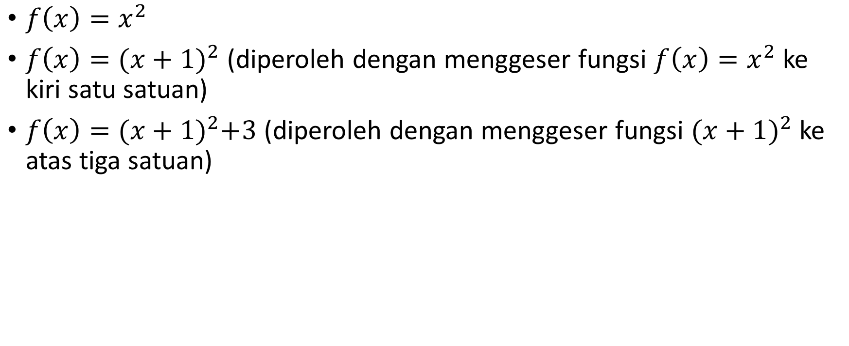
Contoh Fungsi Kuadrat
$f\left(x\right)=x^{2}$
$f\left(x\right)={(x+1)}^{2}$ (diperoleh dengan menggeser fungsi $f\left(x\right)=x^{2}$ ke kiri satu satuan)
$f\left(x\right)={(x+1)}^{2}+3$ (diperoleh dengan menggeser fungsi ${(x+1)}^{2}$ ke atas tiga satuan)

Slide 20
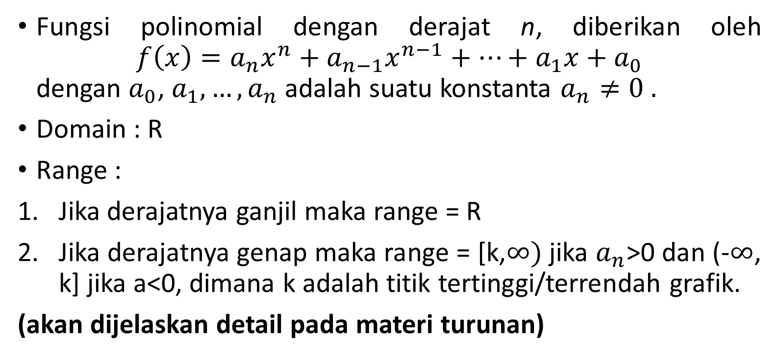
Fungsi Polinomial
Fungsi polinomial dengan derajat n, diberikan oleh
$f\left(x\right)=a_{n}x^{n}+a_{n−1}x^{n−1}+…+a_{1}x+a_{0}$
dengan $a_{0}$, $a_{1}, …,a_{n}$adalah suatu konstanta $a_{n}≠0 .$
Domain : R
Range :
Jika derajatnya ganjil maka range = R
Jika derajatnya genap maka range = [k,$∞)$jika $a_{n}$>0 dan (-$∞$, k] jika a<0, dimana k adalah titik tertinggi/terrendah grafik.
(akan dijelaskan detail pada materi turunan)

Slide 21
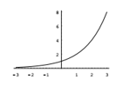
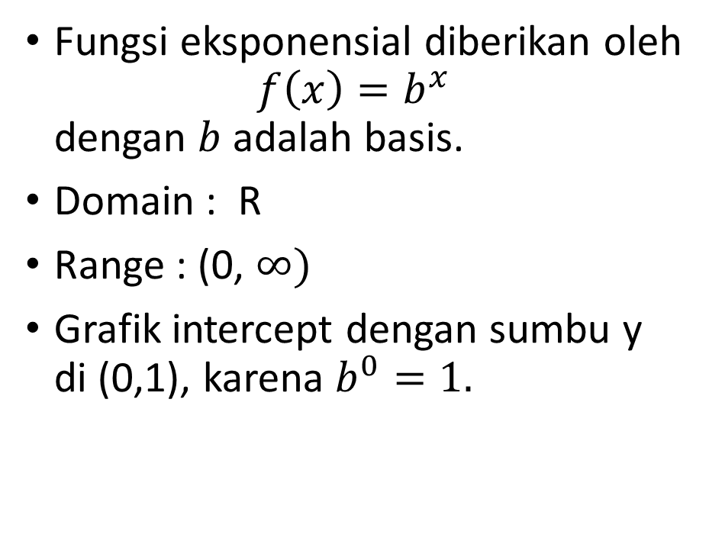
Fungsi Eksponensial
Fungsi eksponensial diberikan oleh
$f\left(x\right)=b^{x}$
dengan $b$adalah basis.
Domain : R
Range : (0, $∞)$
Grafik intercept dengan sumbu y di (0,1), karena $b^{0}=1.$

Slide 22
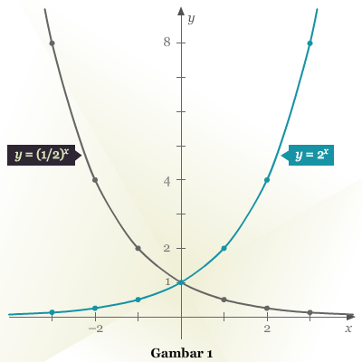
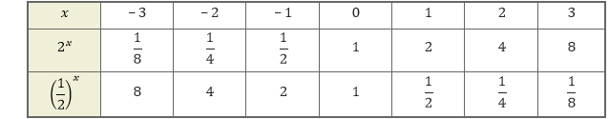
Contoh Fungsi Eksponensial
Gambarlah grafik masing-masing fungsi berikut.
f(x) = 2^{x}
g(x) = (1/2)^{x}

Slide 23
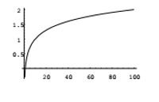
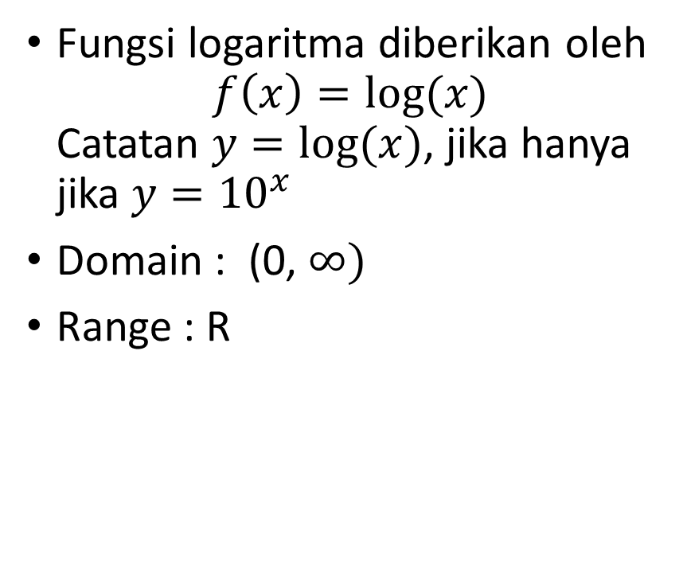
Fungsi Logaritma
Fungsi logaritma diberikan oleh
$f\left(x\right)=log⁡(x)$
Catatan $y=log⁡(x)$, jika hanya jika $y={10}^{x}$
Domain : (0, $∞)$
Range : R

Slide 24
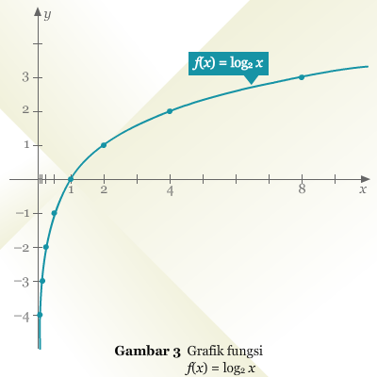
Contoh Fungsi Logaritma
Sketsalah grafik f(x) = log₂ x

Slide 25
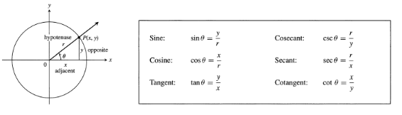
Fungsi Trigonometri

Slide 26
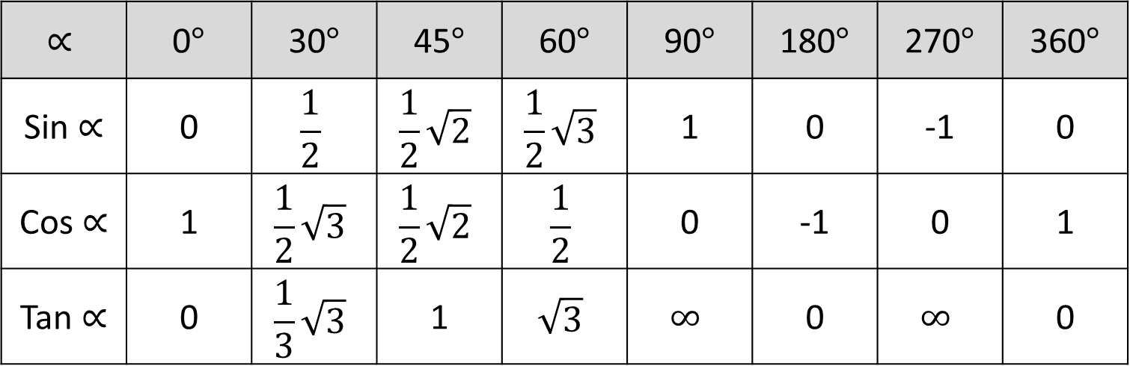
Nilai Sudut Istimewa
$$∝$$ | 0$°$ | 30$°$ | 45$°$ | 60$°$ | 90$°$ | 180$°$ | 270$°$ | 360$°$
Sin $∝$ | 0 | $$\frac{1}{2}$$ | $$\frac{1}{2}\sqrt{2}$$ | $$\frac{1}{2}\sqrt{3}$$ | 1 | 0 | -1 | 0
Cos $∝$ | 1 | $$\frac{1}{2}\sqrt{3}$$ | $$\frac{1}{2}\sqrt{2}$$ | $$\frac{1}{2}$$ | 0 | -1 | 0 | 1
Tan $∝$ | 0 | $$\frac{1}{3}\sqrt{3}$$ | 1 | $$\sqrt{3}$$ | $$∞$$ | 0 | $$∞$$ | 0

Slide 27
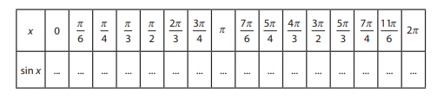

Contoh Grafik Fungsi Sinus
Langkah melukis Fungsi Grafik Sinus

Slide 28
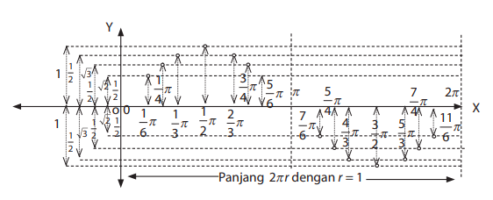
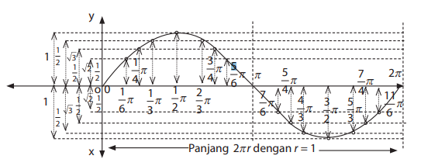
Contoh Grafik Fungsi Sinus

Slide 29
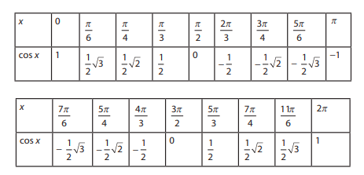
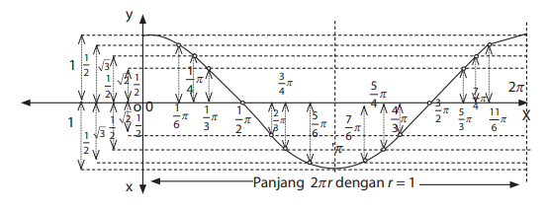
Contoh Grafik Cosinus

Slide 30
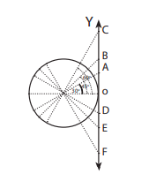
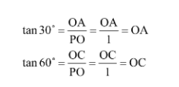
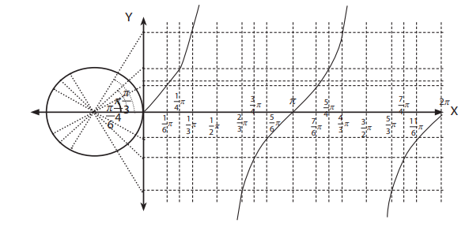
Contoh Grafik Fungsi Tangen

Slide 31
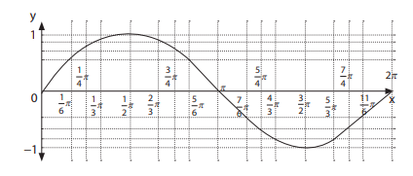
Grafik Fungsi Trigonometri (Sinus)
Grafik fungsi sinus (y = a sin bx, x ∈ [0º, 360º])

Slide 32
Sifat Grafik Fungsi Sinus
Simpangan maksimum gelombang atau yang biasa disebut amplitudo adalah 1. Simpangan gelombang adalah jarak dari fungsi x ke puncak gelombang.
Gelombang memiliki periode satu putaran penuh.
Grafik y = sin x memiliki nilai y_{maks} = 1 dan y_{min} = -1.
Titik maksimum gelombang adalah adalah (90º, 1) dan titik minimumnya (270º, -1).

Slide 33
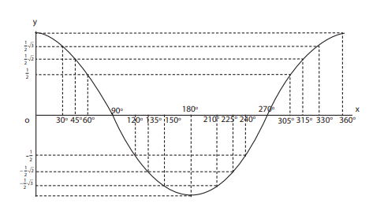
Grafik Fungsi Trigonometri (Cosinus)
Grafik fungsi kosinus (y = cos 2x, x ∈ [0º, 360º])

Slide 34
Grafik Fungsi Trigonometri (Tangen)
Grafik fungsi tangen (y = tan x, x ∈ [0º, 360º])
Adapun ketentuan yang berlaku pada fungsi tangen adalah sebagai berikut.
Saat x -> 90º dan x -> 270º (dari kanan), nilai y = tan x menuju tak terhingga.
Saat x -> 90º dan x -> 270º (dari kiri), nilai y = tan x menuju negatif tak terhingga.

Slide 35
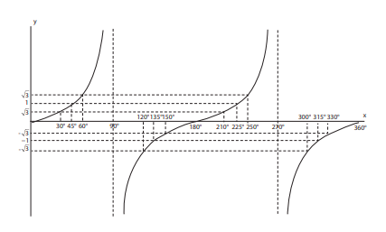
Grafik Fungsi Trigonometri (Tangen)

Slide 36
Latihan Soal 2
Berikan contoh soal dan jawaban dari masing-masing fungsi dan grafiknya minimal dua jenis

